Slide 1

BUNISESS PLAN
2020
大学生创新创业大赛答辩
组员：贺汝珺，王元辰，汪晨，丁宇晨，曹烨

Slide 2
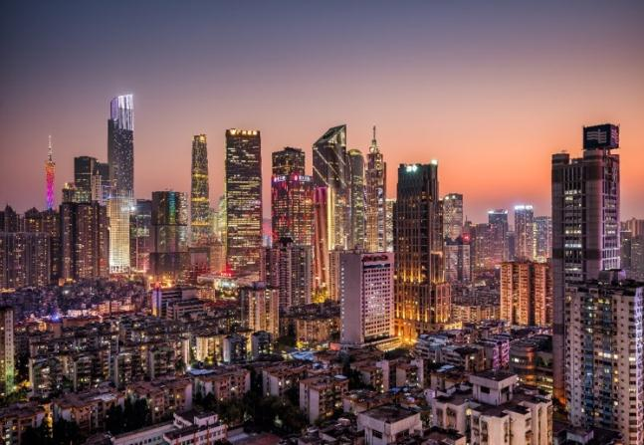
项目灵感
项目介绍
CONTENT
结果总结
结果展示

Slide 3
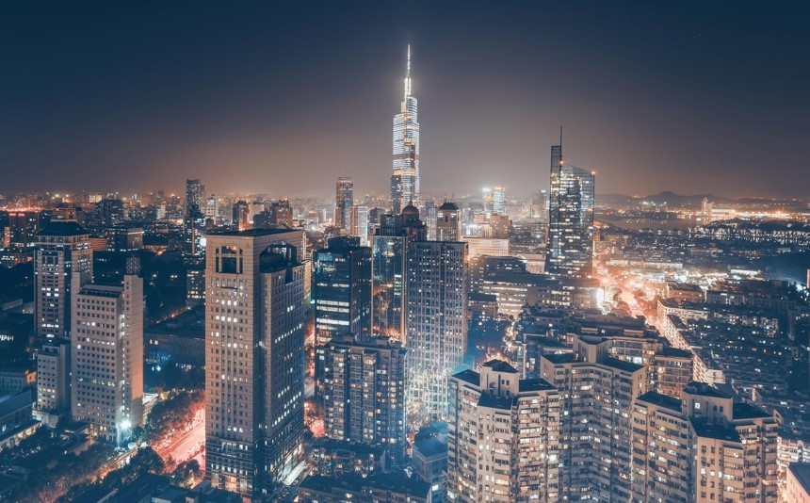
BUNISESS PLAN
01
项目灵感

Slide 4

艺术与计算机
计算艺术是将计算机和艺术两大领域结合起来，通过代码的控 制指令赋予计算机自主性，设定一定的规则来完成一些艺术作品例 如抽象化，艺术画的完成，让计算机可以“自由发挥”，从而可以 得到美丽的，独特的，吸引人的艺术结果。.

Slide 5
使用软件
本次的项目，主要是通过 processing，进行项目创作，通过这 样的方式来产生许多的艺术图片作品。 使用 processing 利用代码的编写，将人为艺术作品引入计算 机领域，通过计算机生成的方法产生艺术作品，将艺术与科学很好 的结合起来，体现人工智能，展现计算机的艺术魅力和独一无二的 艺术特征。 因此我们通过计算机技术的方法，利用代码实现对于艺术作品 的生成。用计算机以定性和定量方法对艺术进行分析研究，在此基 础之上利用计算机辅助艺术创作。

Slide 6
BUNISESS PLAN
02
项目介绍

Slide 7
分形艺术
计算艺术
与通过对分形艺术进行相关的研究与应用。进行相关 的分形几何学原理的研究，在此基础之上借助计算机的强大运算能 力，迭代运用相关数学公式，结合作者审美及艺术性的塑造，生成艺术画作。
计算艺术和分形艺术是传统矢量绘画的拓展，利用自相似性，无线精细的方法来产生一种极不规则的美感，利用分形几何 学的原理，借助计算机强大的运算能力，将数学公式反复迭代运算，结合作者的审美以及艺术性的塑造，从而将抽象神秘的数学公式变成一幅幅精美绝伦的艺术画作，及其考验参与创作者的计算机功底，美术功底和对色彩以及造型方面的基本认识，并且可以运用到类似于包装行业，视觉工程领域，设计布局，室内装潢的领域。

Slide 8
我们做了什么？
利用图片，生成艺术作品，包含以分形图为代表的艺术作品， 通过学习和完善目前已有成果，进行编程语言和工具的学习和应用。利用已有的技术和研究基础，在已有的平台上利用代码进行自己的创作。不同意传统的手绘完成的艺术创作，而是使用计算机进行创作，提供了以审美艺术为前提的利用计算机作为方式方法和工具来进行创作，借此机会得以获得属于本小组的艺术创作。
最终，我们小组成功用计算机生成相关的艺术作品，以作品集为结果完成了这次探究。

Slide 9

BUNISESS PLAN
03
结果总结
Life isn't about waiting for the storm to pass. it's about learning to dance in the rain.

Slide 10
作品形式
经过小组成员的分析编码，一年来我们共创作了100+副作品，以图片的形式作为结果。结果展示部分将从我们的作品集中节选几幅以展示我们的成果

Slide 11

BUNISESS PLAN
04
结果展示

Slide 12
小组结果展示
以下从我们的作品集中节选几幅以展示我们的成果

Slide 13
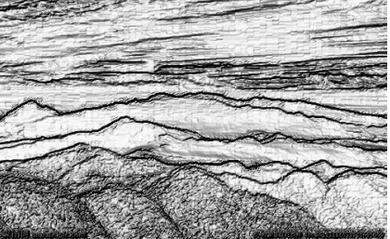
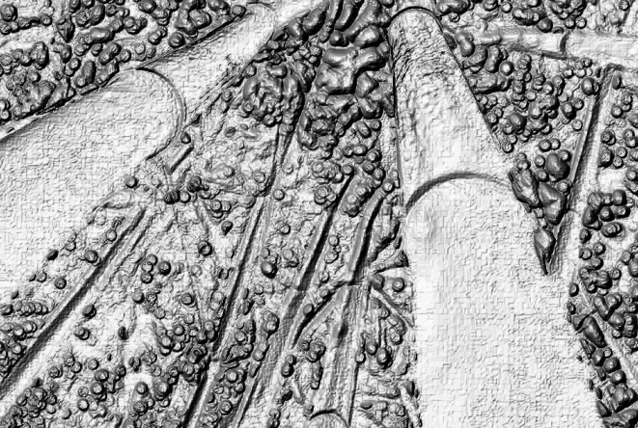
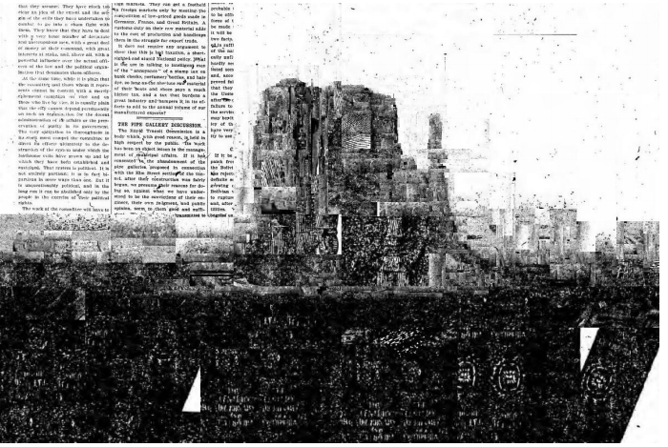

Slide 14
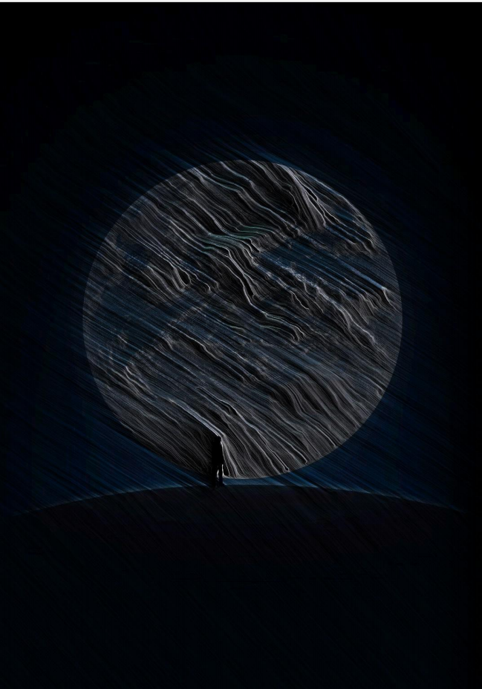


Slide 15
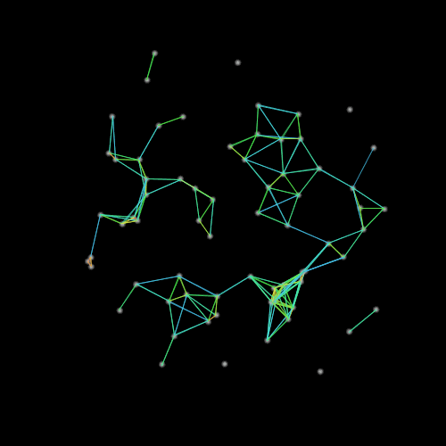


Slide 16
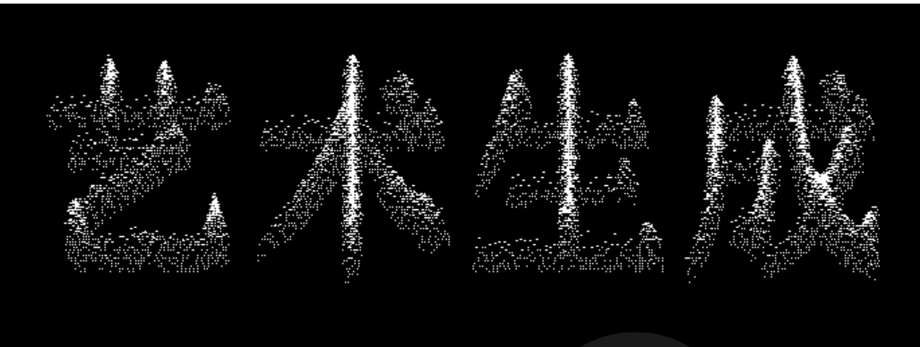

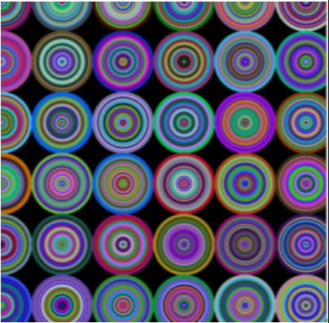

Slide 17
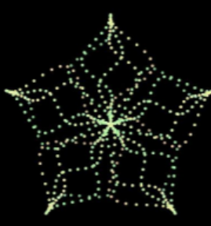
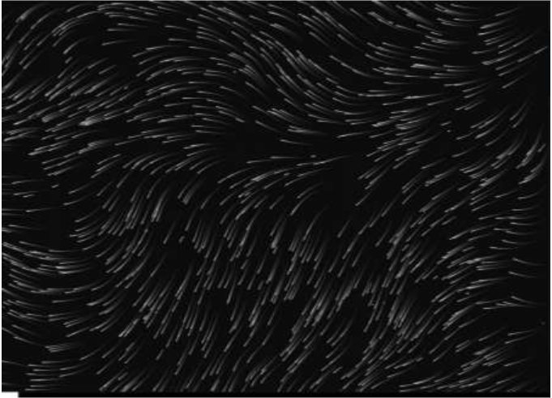

Slide 18
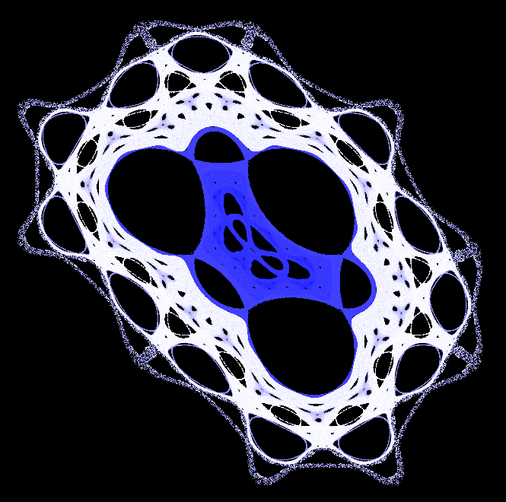
部分代码展示
size(800, 800); //画布尺寸
background(0); //背景色
//相关参数的设定
//double a = 0.50, b = 2.00, c = 0.00;
//int mag=60;
//double a = 0.4, b = 1, c = 0;
//int mag=100;
//double a = 1, b = 4, c = 60;
//int mag=1;
//double a = -1, b = -2, c = -3;
//int mag=5;
double a = 0.4, b = 1, c = 0;
int mag=100;
double x1=0, y1=0, temp; //涉及变量
for (int i = 0; i < 2550000; i++) {
//壁纸公式：
//xn+1 = yn - sign(xn) | b xn - c |1/2
//yn+1 = a - xn
temp = x1;
x1 = y1 - Math.signum(a * x1) * Math.sqrt(Math.abs(b * x1 - c));
y1 = a - temp;
//放大+平移
int m = (int) (x1 * mag + width/2);
int n = (int) (y1 * mag + height/2);
//笔触颜色设置
stroke(i/10000, i/10000, 255);
//stroke(255-i/10000,255-i/10000, 0);
point(m, n);
}

Slide 19
BUNISESS PLAN
05
自我评价

Slide 20
通过这次的大学生创新创业项目，小组成员积极学习努力积 极工作共同合作，一次又一次的在项目发展上完成了突破，对于计 算艺术生成有了更深的理解，并且在现有的研究基础上，加上了属 于自己的艺术设计，使得生成的作品更加具有多样性，更加能够获 得更好的艺术体现，展现计算机和艺术的完美融合，是一次及其有 意义的大学生创新创业项目并且获得了许多优秀的成果的大量的 艺术生成作品。

Slide 21
2020
感谢观看！

